Slide 1
Региональный оператор по обращению ТКО в ХМАО - Югре
ГОТОВНОСТЬ К ПЕРЕХОДУ
НА НОВУЮ СИСТЕМУ ОБРАЩЕНИЯ
С ТВЕРДЫМИ КОММУНАЛЬНЫМИ ОТХОДАМИ
ХАНТЫ-МАНСИЙСКОГО АВТОНОМНОГО ОКРУГА — ЮГРЫ
г. Ханты-Мансийск
2018 г.
АО «ЮГРА-ЭКОЛОГИЯ»
ЗАБОТА О ЧИСТОТЕ — НАША ЗАБОТА
АО «ЮГРА-ЭКОЛОГИЯ»
ЗАБОТА О ЧИСТОТЕ — НАША ЗАБОТА

Slide 2
Региональный оператор по обращению ТКО в ХМАО - Югре
Для перехода Ханты-Мансийского автономного округа - Югры на новую систему обращения с ТКО утверждена вся необходимая документация.
На основании конкурсного отбора в апреле 2018 года определен региональный оператор акционерное общество «Югра-Экология» по 2 зонам деятельности «северной» и «южной».
РЕГИОНАЛЬНЫЙ ОПЕРАТОР
Постановление Правительства Ханты-Мансийского автономного округа – Югры от 03.06.2011 № 191-п «О Концепции обращения с отходами производства и потребления в Ханты-Мансийском автономном округе – Югре на период до 2020 года».
Распоряжение Правительства Ханты-Мансийского автономного округа – Югры от 30.09.2011 №543-рп «О плане основных мероприятий по реализации Концепции обращения с отходами производства и потребления в Ханты-Мансийском автономном округе – Югре на период до 2020 года».
Постановление Правительства Ханты-Мансийского автономного округа - Югры от 28.10.2011 №403-п «О целевой программе Ханты-Мансийского автономного округа - Югры «Развитие системы обращения с отходами производства и потребления в Ханты-Мансийском автономном округе - Югре на 2012-2015 годы и на период до 2020 года».
Закон Ханты-Мансийского автономного округа – Югры от 17.11.2016 №79-оз «О наделении органов местного самоуправления муниципальных образований автономного округа отдельным государственным полномочием по обращению с ТКО»;
Распоряжение Правительства Ханты-Мансийского автономного округа – Югры от 21.10.2016 №559-рп «О территориальной схеме обращения с отходами, в том числе с твердыми коммунальными отходами, в Ханты-Мансийском автономном округе - Югре и признании утратившими силу некоторых распоряжений правительства Ханты-Мансийского автономного округа — Югры».
Государственная программа автономного округа «Обеспечение экологической безопасности Ханты-Мансийского автономного округа – Югры на 2018-2025 годы и на период до 2030 года» утверждена постановлением Правительства автономного округа от 9 октября 2013 года № 426-п
Постановление Правительства ХМАО-Югры от 22.09.2017 № 351-п Правила осуществления деятельности региональным оператором по обращению с твердыми коммунальными отходами в автономном округе
Постановление Правительства ХМАО-Югры от 22.09.2017 № 352-п Порядок заключения соглашения между уполномоченным органом и региональным оператором по обращению с ТКО, примерная форма соглашения об организации деятельности по обращению с ТКО в автономном округе
Приказ Департамента промышленности ХМАО-Югры №38-п от 25.07.2018 (об утверждении маршрутного журнала)
Приказ РСТ об установлении тарифов №54-нп от 18.10.2018
Утверждение муниципальными образованиями нормативов накопления ТКО
АО «ЮГРА-ЭКОЛОГИЯ»
ЗАБОТА О ЧИСТОТЕ — НАША ЗАБОТА

Slide 3
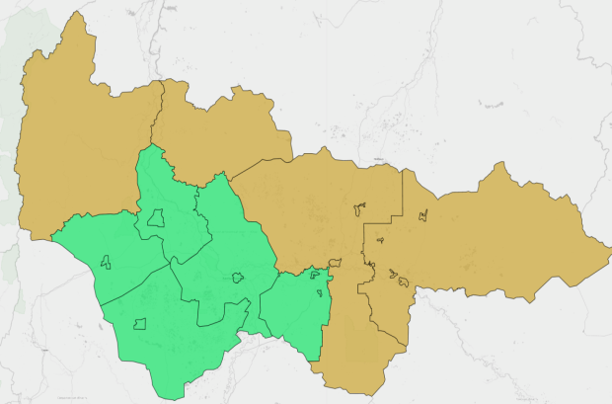
Региональный оператор по обращению ТКО в ХМАО - Югре
ЗОНЫ ДЕЯТЕЛЬНОСТИ РЕГИОНАЛЬНОГО ОПЕРАТОРА
«Южная зона»
Нефтеюганск
Нягань
Пыть-Ях
Урай
Ханты-Мансийск
Югорск
Кондинский район
Нефтеюганский район
Октябрьский район
Советский район
Ханты-Мансийский район
По «Южной» зоне
подписано соглашение
№ 25 от 02.04.2018 года
«Северная зона»
Когалым
Лангепас
Мегион
Нижневартовск
Покачи
Радужный
Сургут
Белоярский район
Нижневартовский район
Сургутский район
Березовский район
По «Северной» зоне
подписано соглашение
№ 26 от 23.04.2018 года
На территории округа
в 22 муниципалитетах
образуется
более 1 млн тонн отходов в год
АО «ЮГРА-ЭКОЛОГИЯ»
ЗАБОТА О ЧИСТОТЕ — НАША ЗАБОТА

Slide 4
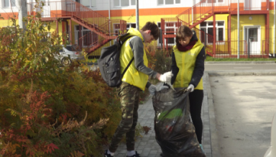
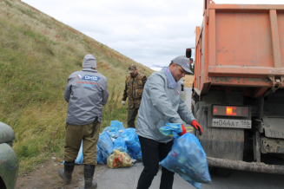
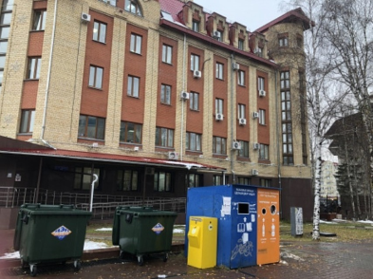
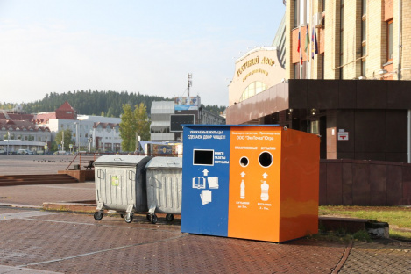
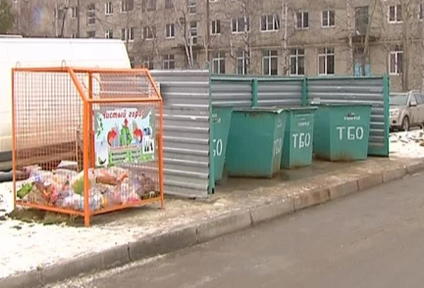
Региональный оператор по обращению ТКО в ХМАО - Югре
ИНВЕНТАРИЗАЦИЯ И ВЕРИФИКАЦИЯ
В 195 населенных пунктах округа
7 780 площадок,
21 100 контейнеров/бункеров для сбора отходов
42 объекта размещения отходов,
общей проектной вместимостью около 13 млн тонн.
В Югре проживает 1 625 501 человек.
Функционирует 420 управляющих компаний.
Работает 21 505 юридических лиц.
Развивается 40 004 индивидуальных предпринимателей.
АО «ЮГРА-ЭКОЛОГИЯ»
ЗАБОТА О ЧИСТОТЕ — НАША ЗАБОТА

Slide 5
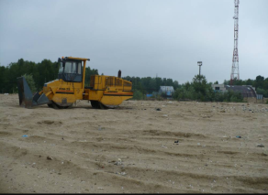
Региональный оператор по обращению ТКО в ХМАО - Югре
ОПРЕДЕЛЕНИЕ ОПЕРАТОРОВ ПО ОБРАЩЕНИЮ С ТКО
Проведены 39 электронных аукционов на определение операторов по транспортированию ТКО.
Определены 24 оператора по транспортированию ТКО — победителя конкурсов на территории Южной зоны.
Заключены договоры на оказание услуг по размещению ТКО с полигонами г. Ханты-Мансийск, г. Урай, пгт. Междуреченский и пгт. Мортка.
АО «ЮГРА-ЭКОЛОГИЯ»
ЗАБОТА О ЧИСТОТЕ — НАША ЗАБОТА

Slide 6
Региональный оператор по обращению ТКО в ХМАО - Югре
ФОРМИРОВАНИЕ ТАРИФА
ЕДИНЫЙ ТАРИФ
ТРАНСПОРТИРОВАНИЕ ТКО
(не регулируется ОИВ)
61%
ОБРАБОТКА,
ОБЕЗВРЕЖИВАНИЕ,
ЗАХОРОНЕНИЕ ТКО
28%
СБЫТОВЫЕ РАСХОДЫ
1%
РАСХОДЫ НА ЗАКЛЮЧЕНИЕ
И ОБСЛУЖИВАНИЕ ДОГОВОРОВ
С СОБСТВЕННИКАМИ ТКО
10%
АО «ЮГРА-ЭКОЛОГИЯ»
ЗАБОТА О ЧИСТОТЕ — НАША ЗАБОТА

Slide 7
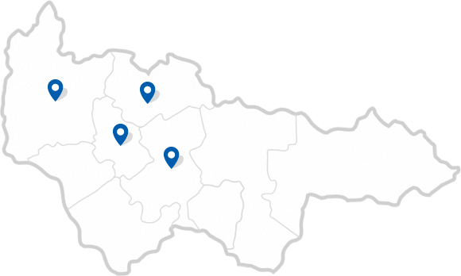
Региональный оператор по обращению ТКО в ХМАО - Югре
УСТАНОВЛЕННЫЙ ЕДИНЫЙ ТАРИФ
 | За 1 м3 для физ.лиц | За 1 м3 для прочих (без НДС)
Ханты-Мансийск | 734,18 р. | 622,19 р.
Урай | 515,14 р. | 436,56 р.
Кондинский район | 1 040 р. | 881,36 р.
В Региональную службу по тарифам направлены необходимые документы для установления единого тарифа в «Южной зоне».
АО «ЮГРА-ЭКОЛОГИЯ»
ЗАБОТА О ЧИСТОТЕ — НАША ЗАБОТА

Slide 8
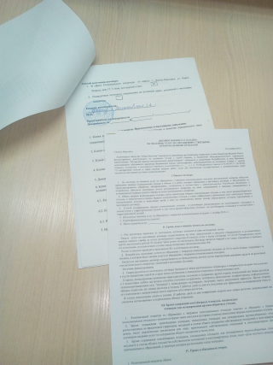
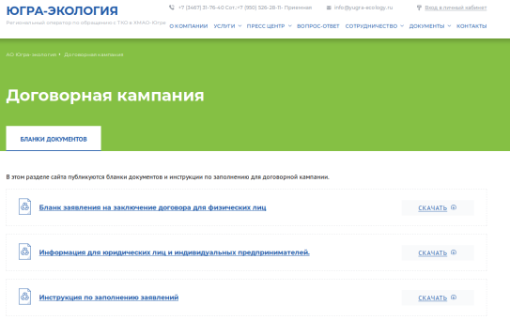
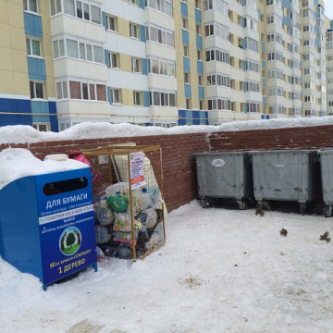
Региональный оператор по обращению ТКО в ХМАО - Югре
ДОГОВОРНАЯ КАМПАНИЯ
Осуществлена работа по подписанию договоров на оказание услуг по обращению с ТКО с около 700 юридическими лицами. (Данные на 1 декабря 2018)
Проведено подписание конклюдентных договоров с более 120 000 физическими лицами - собственниками жилья. (Данные на 1 декабря 2018)
Продолжается договорная кампания — сайт www.yugra-ecology.ru. Заявку на договор можно отправить в эл.виде - info@yugra-ecology.ru.
АО «ЮГРА-ЭКОЛОГИЯ»
ЗАБОТА О ЧИСТОТЕ — НАША ЗАБОТА

Slide 9
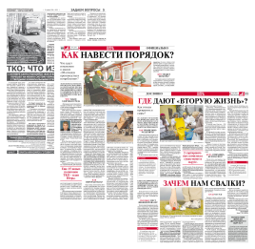
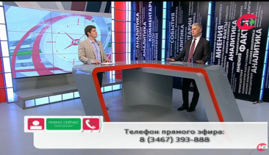
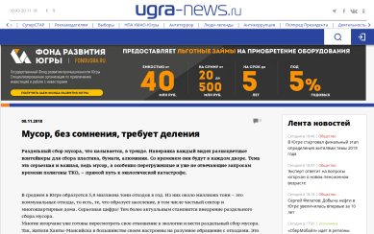
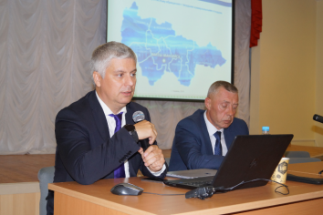
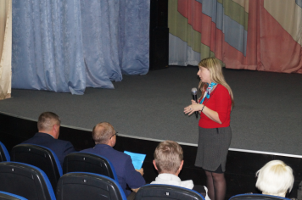
Региональный оператор по обращению ТКО в ХМАО - Югре
ИНФОРМИРОВАНИЕ НАСЕЛЕНИЯ
Еженедельные публикации информационных материалов об изменениях в системе обращения с отходами в печатных изданиях округа. (более 25 газет)
Регулярный выход сюжетов в новостных программах, участие регионального оператора в тематических программах телеканалов округа. (около 30 эфиров)
Регулярные публикация новостей на сайтах информационных агентств. (более 15 изданий)
Размещение информации на платежных документах за жилищно-коммунальные услуги.
Размещение информации о региональном операторе на сайтах управляющий компаний, организаций-перевозчиков ТКО, агентов регионального оператора.
Публикация тематической информации на сайтах муниципальных образований округа.
Издание и распространение информационных брошюр, листовок, плакатов.
Участие регионального оператор в круглых столах и общественных слушаниях, посвященных теме перехода на новую систему обращения с ТКО.
АО «ЮГРА-ЭКОЛОГИЯ»
ЗАБОТА О ЧИСТОТЕ — НАША ЗАБОТА

Slide 10
Региональный оператор по обращению ТКО в ХМАО - Югре
ПЕРСПЕКТИВЫ РАЗВИТИЯ
Пропагандирование и популяризация привычки раздельного сбора коммунальных отходов среди жителей и организаций округа.
Работа с местами захламления, ликвидация несанкционированных свалок.
Создание условий для инвестиций в строительство объектов инфраструктуры.
Стимулирование формирования предприятий по вторичной переработке отходов.
АО «ЮГРА-ЭКОЛОГИЯ»
ЗАБОТА О ЧИСТОТЕ — НАША ЗАБОТА

Slide 11
Региональный оператор по обращению ТКО в ХМАО - Югре
АО «ЮГРА-ЭКОЛОГИЯ»
Региональный оператор по обращению ТКО в ХМАО — Югре
г. Ханты-Мансийск, ул. Карла Маркса, 17, оф.505
+7(3467)31-76-40
www.yugra-ecology.ru
E-mail: info@yugra-ecology.ru
АО «ЮГРА-ЭКОЛОГИЯ»
ЗАБОТА О ЧИСТОТЕ — НАША ЗАБОТА

